Slide 1


La Universidad del Éxito
2024
Por
Alex Barrón

Slide 2


¿QUIÉN SOY YO?
La Pregunta ¿Quién Soy Yo? No es fácil de contestarla. Es muy profunda.
El descubrir la respuesta te ayudará a disfrutar de la vida en gran manera.

Slide 3
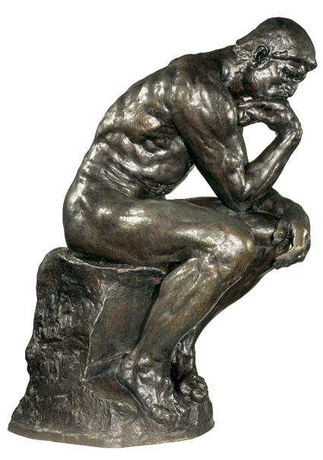
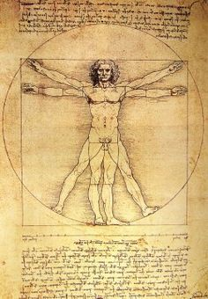
¿QUE ES UN SER HUMANO?
¿Qué significa ser humano?
¿Qué nos hace únicos o diferentes de los animales?

Slide 4
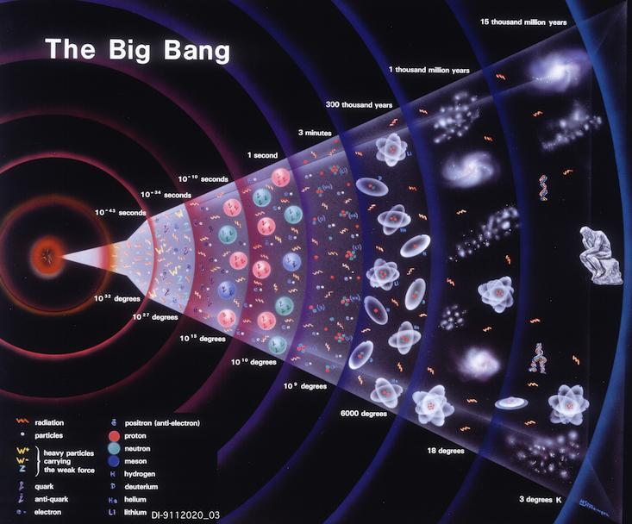
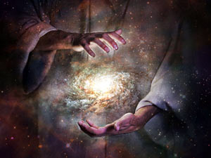
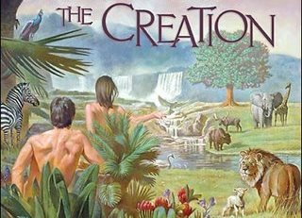
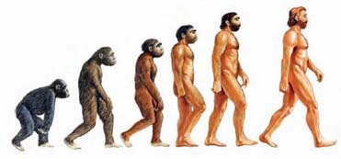
¿DE DÓNDE VENIMOS?
¿El Universo? ¿La Evolución?
¿O Dios nos creó?
“Y vio Dios todo lo que había hecho, y he aquí que era bueno en gran manera. Y bendijo Dios el séptimo día … en él reposó de toda la obra que El había creado y hecho.” - Gen 1:31, 2:3
El necio ha dicho en su corazón: “No hay Dios.” Salmos 14:1

Slide 5
5 Videos Para Hacerte Pensar
El Universo que Conocemos
https://www.youtube.com/watch?v=17jymDn0W6U
La Llave Dorada - Jonathan Quintin Art
https://www.youtube.com/watch?v=MhduJyvQj1I
Evidencia de Diseño Inteligente
https://www.youtube.com/watch?v=0F6-Qw7Oc1A
El Origen de la Vida
https://www.youtube.com/watch?v=p8wLAEHr1FE
El Milagro de la Vida – 9 Meses en el Vientre
https://www.youtube.com/watch?v=8312a32dcQc
https://www.youtube.com/watch?v=WH9ZJu4wRUE

Slide 6

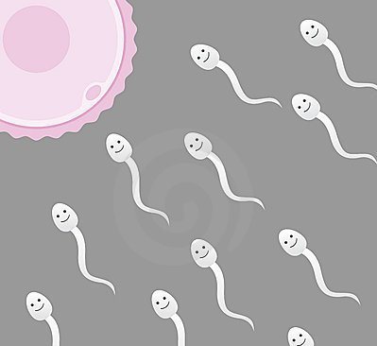
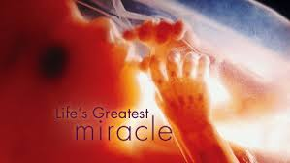
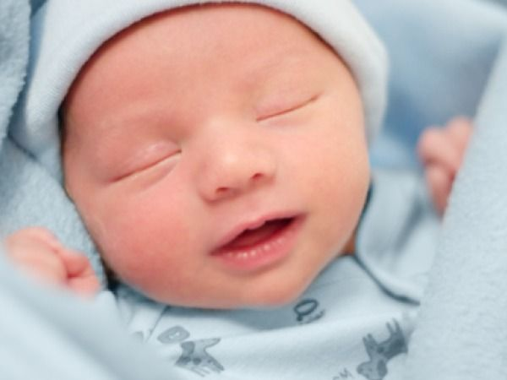
En el Principio…
“Creó, pues, Dios al hombre a imagen suya, a imagen de Dios lo creó; varón y hembra los creó.” – Genesis 1:27
“Y los bendijo Dios y les dijo: Sed fecundos y multiplicaos, y llenad la tierra y sojuzgadla; ejerced dominio sobre los peces del mar, sobre las aves del cielo y sobre todo ser viviente que se mueve sobre la tierra…”- Gen 1:28

Slide 7
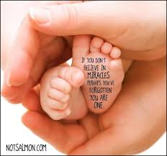
Tú Eres el Milagro Más Grande
Porque tú formaste mis entrañas; me hiciste en el seno de mi madre. Te alabaré, porque asombrosa y maravillosamente he sido hecho; maravillosas son tus obras, y mi alma lo sabe muy bien.
No estaba oculto de ti mi cuerpo, cuando en secreto fui formado, y entretejido en las profundidades de la tierra.
Tus ojos vieron mi embrión, y en tu libro se escribieron todos los días que me fueron dados, cuando no existía ni uno solo de ellos.…
¡Cuán preciosos también son para mí, oh Dios, tus pensamientos! ¡Cuán inmensa es la suma de ellos!
- Salmos 139:13-17

Slide 8
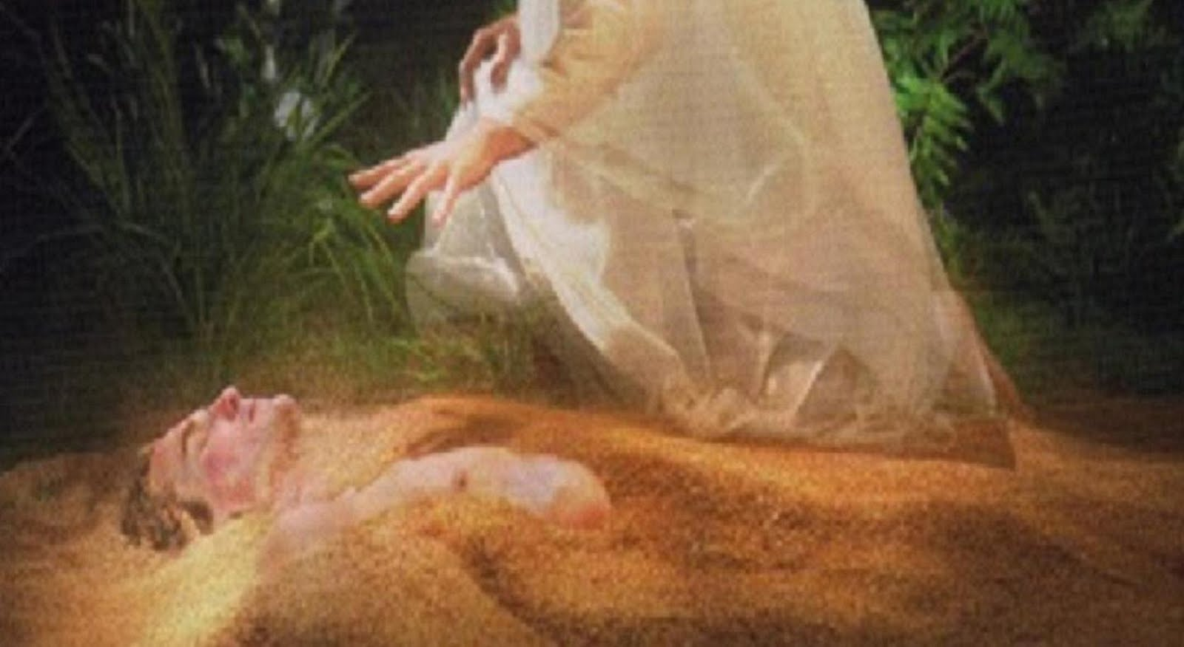
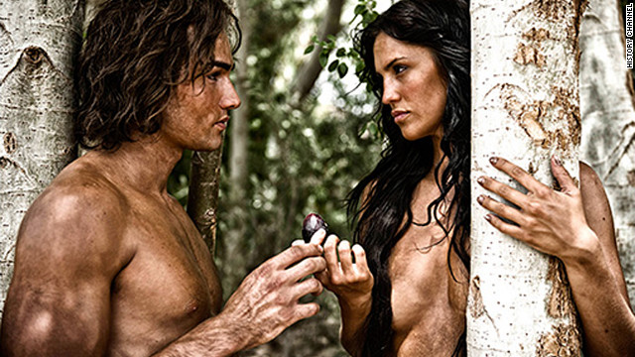
La Creación del Hombre
Entonces dijo Dios: Hagamos al hombre a nuestra imagen, conforme a nuestra semejanza; y señoree en los peces del mar, en las aves de los cielos, en las bestias, en toda la tierra, y en todo animal que se arrastra sobre la tierra. Y creó Dios al hombre a su imagen, a imagen de Dios lo creó; varón y hembra los creó. – Genesis 1:26-27
“Entonces Jehová Dios formó al hombre del polvo de la tierra, y sopló en su nariz aliento de vida, y fue el hombre un ser viviente.” – Genesis 2:7
¹⁸ Y dijo Jehová Dios: No es bueno que el hombre esté solo; le haré ayuda idónea para él. ²¹ Entonces Jehová Dios hizo caer sueño profundo sobre Adán, y mientras éste dormía, tomó una de sus costillas, y cerró la carne en su lugar. ²² Y de la costilla que Jehová Dios tomó del hombre, hizo una mujer, y la trajo al hombre. – Genesis 2:18, 21-22

Slide 9
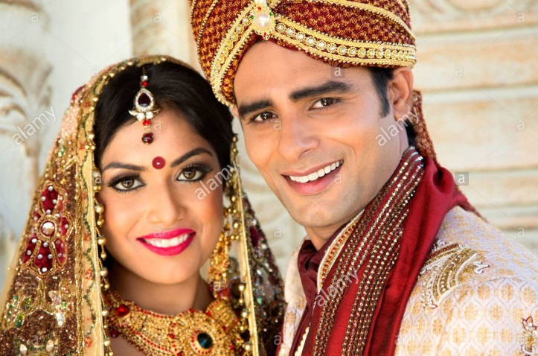

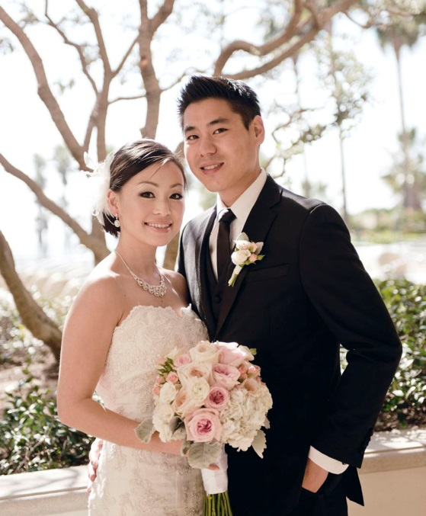
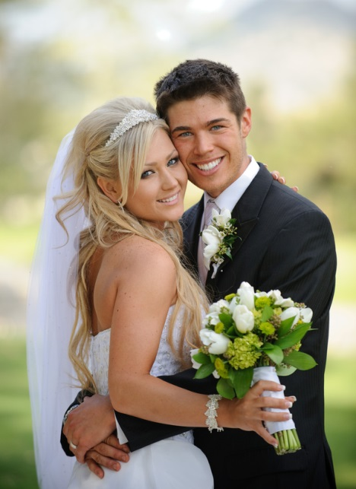

Dios Nos Hizo Hombre y Mujer
“Por tanto, dejará el hombre a su padre y a su madre, y se unirá a su mujer, y serán una sola carne.” – Genesis 2:24

Slide 10
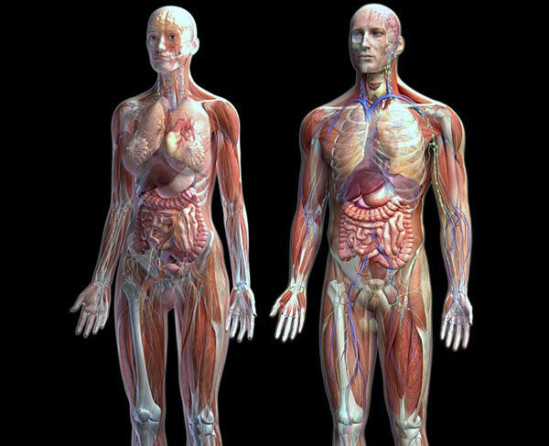
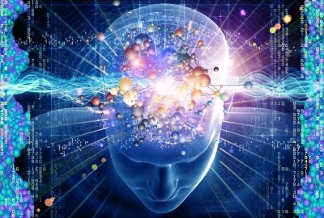
Tenemos 2 Partes
El Ser Exterior
(Fisico - Mortal)
El Ser Interior
(Espiritual - Inmortal)
“Aunque este nuestro hombre exterior se va desgastando,
el interior no obstante se renueva de día en día.” – 2 Corintios 4:16

Slide 11
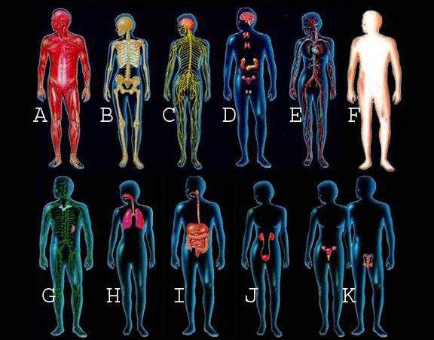
Anatomía del Cuerpo Humano
El cuerpo humano tiene varios partes o sistemas que trabajan juntas.
Respiratorio
Digestivo
Circulatorio
Esqueletal
Nervioso
Endocrino
Muscular, etc.

Slide 12
Anatomía del Ser Interior
Somos seres espirituales viviendo en un cuerpo una experiencia humana por un cierto periodo de tiempo.
El ser interior humano tiene varios partes o sistemas que trabajan juntos.
Espíritu
Alma
Subconsciente
Mente Conciente
Corazón
Cuerpo y Sentidos
DIOS
ESPIRITU
ALMA
SUBCONCIENTE
MENTE
CORAZÓN
CUERPO
Jesus dijo, “Amarás al Señor tu Dios con todo tu corazón, y con toda tu alma, y con todas tus fuerzas, y con toda tu mente; y a tu prójimo como a ti mismo.” - Lucas 10:27

Slide 13
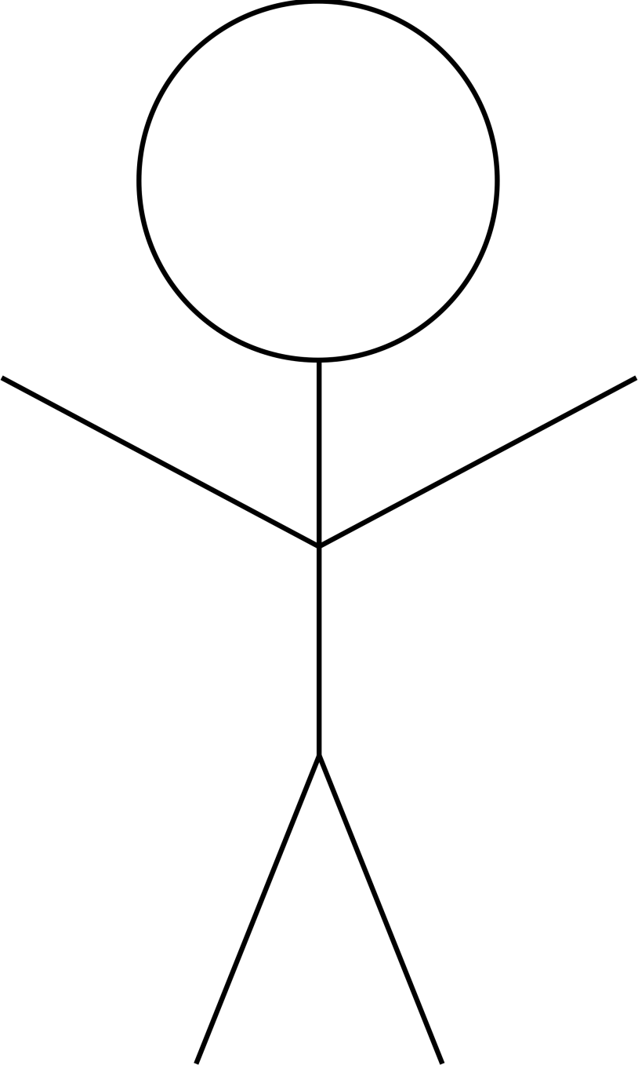
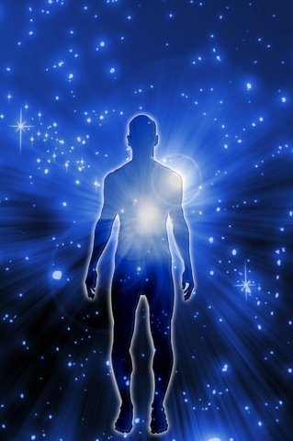
¿Que es tu Espíritu?
El verdadero TÚ
ESPÍRITU
Yo
Vida
Identidad
Consciencia
Ego
Voluntad
Intuición
Juicio
Voz Interior
Razón de Ser
El que busca o rechaza a Dios

Slide 14

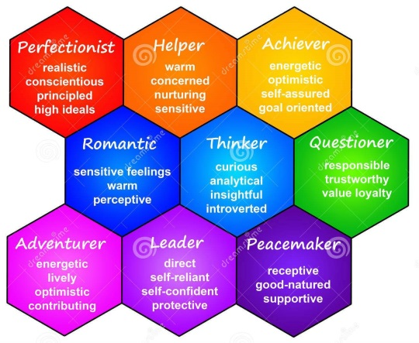
¿Qué es tu Alma?
Cómo eres – Qué clase de persona eres
ALMA
Personalidad
Carácter
Temperamento
Principios Morales
Valores
Prioridades
Reputación
Razón de Existir

Slide 15
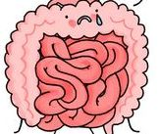
¿Qué es tu Subconsciente?
El gigante interior
SUBCONCIENTE
Creencias
Convicciones
Paradigmas
Hábitos
Auto Imágen
Auto Estima
Instintos
Memorias
Programación

Slide 16
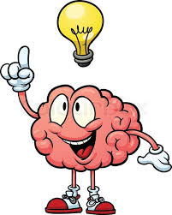
¿Qué es tu Mente Consciente?
Con lo que piensas y concibes
MENTE CONSCIENTE
Actitud
Mentalidad
Intelecto
Inteligencia
Imaginación
Estar Consciente
Razocinio
Entendimiento
Nacen ideas o pensamientos
Sueños

Slide 17

¿Qué es tu Corazón?
Con lo que sientes y deseas
CORAZÓN
Emociones
Motivos
Deseos
Anhelos
Intenciones
Temores
Sentimientos

Slide 18








¿Cómo es tu Cuerpo y
Cómo Funcionan tus Sentidos?
RASGOS FÍSICOS
Sexo – M/F
Raza
Color
Estatura
Peso
Etnicidad
Nacionalidad
CUERPO
Ojos - VER
Oídos - OIR
Boca - HABLAR
Nariz - OLER
Manos – HACER
Pies - IR

Slide 19
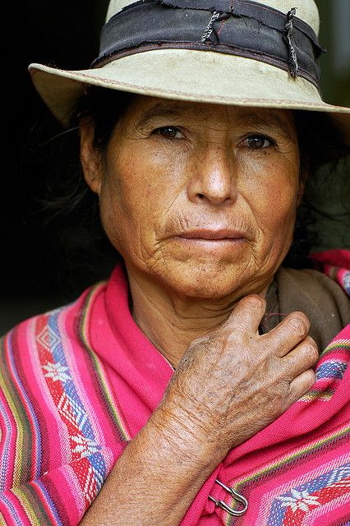
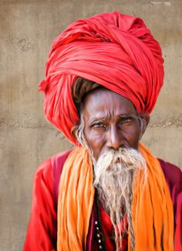
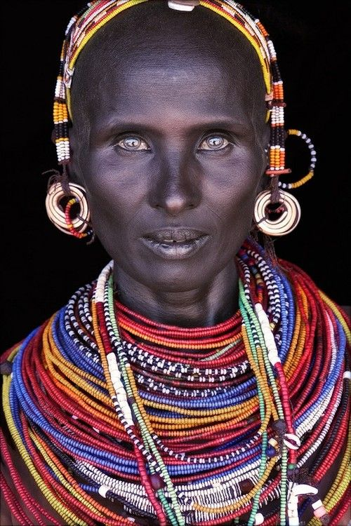
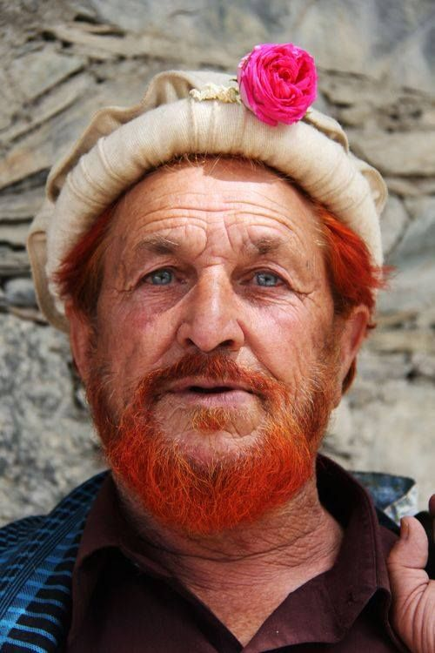
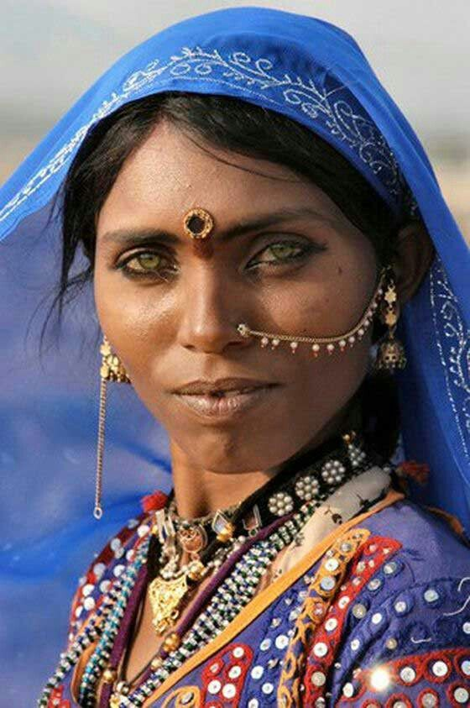
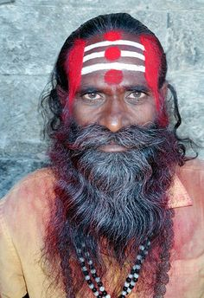
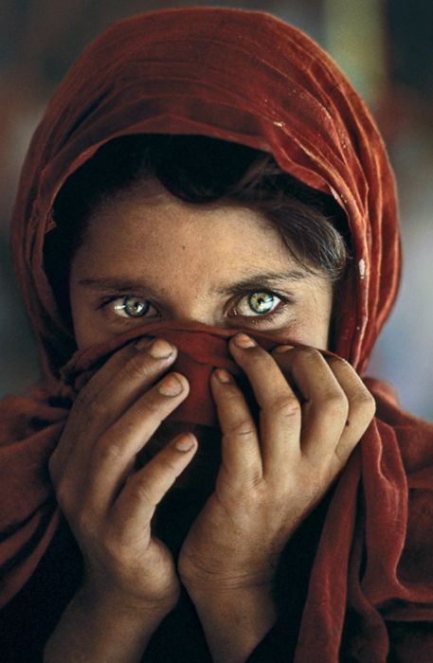
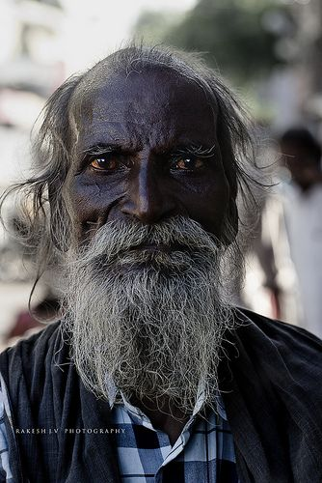

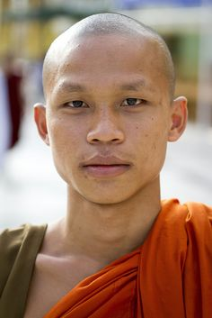
Caras Alrededor del Mundo
https://www.pinterest.com/liliindah/the-windows-of-the-soul/

Slide 20
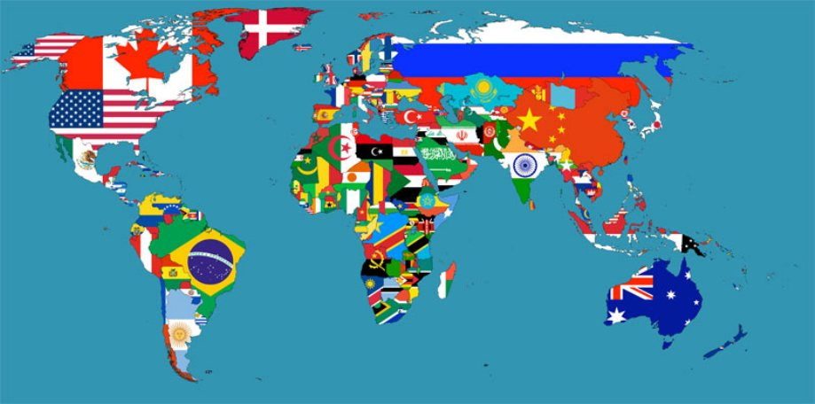
El Mundo en Que Vivimos
Si El Mundo Consistiera en 100 Personas
Sexo: 48 Hombres Y 52 Mujeres
Edad: 70 adultos, 30 niños
Geografía: 13 – Norte Y Sur América, 12 Europa, 13 Africa, 61 Asia, 1 Oceania
Religión: 19 Musulmanes, 17 Católicos, 16 Cristianos, 13 Hindus, 6 Budistas, 5 Naturaleza, 24 Ateos/Otro
Languaje: 17 Chino, 9 Inglés, 8 Hindi, 6 Español, 6 Ruso, 4 Árabe, 50 Otro
Educación: 1 tiene universidad, 99 no
Alfabetismo : 86 pueden leer, 14 no
Agua: 83 tienen agua saludable, 17 no
Temor: 20 viven en temor de muerte debido a bombas, guerra, minas, violación o secuestro, 80 no
Comida: 30 siempre tienen suficiente para comer, 15 estan sobrepeso, 50 tienen hambre en veces, 20 estan desnutridos, 1 se muere de hambre
Aire: 68 respira aire puro, 32 respira aire contaminado
Dinero: 6 tienen 59%, 74 tienen 39%, 20 comparten 2%

Slide 21


¿Quién Soy?
ESPÍRITU – Ser, Ego, Voluntad, Conciencia
ALMA – Carácter, Personalidad, Valores
SUBCONCIENTE – Hábitos, Paradigmas, Programación
MENTE CONSCIENTE - Pensamientos, Imaginación, Sueños
CORAZÓN – Deseos, Emociones, Motivos
CUERPO – Oir, Ver, Hablar, Ir, Hacer
EXISTIR
ESCOGER/ DECIDIR
PROPÓSITO/DESTINO
CREER
PENSAR
DESEAR
SENTIR
HACER

Slide 22

¿Quién Eres?
Un Perdedor?
Un Ganador?
Siempre es parte del Problema.
Siempre tiene una Excusa.
Dice, “Ese no es mi Trabajo.”
Ve un Problema para cada respuesta.
Dice, “Tal vez es posible, pero es muy difícil”
Siempre es parte de la Solucion.
Siempre tiene un Programa.
Dice, “Permíteme hacerlo por ti.”
Ve una Respuesta para cada problema.
Dice, “Tal vez es dificial, pero es Posible.”
- John Assaraf

Slide 23
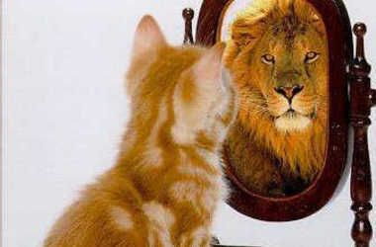
¿QUIÉN ERES?
¿ QUIÉN TIENES QUE SER?

Slide 24

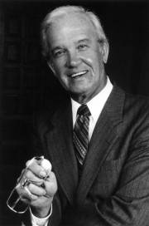
Lee: El Memorandum de Dios por Og Mandino

Slide 25
Conclusión: Quién Eres?
Tú ya tienes todo lo que necesitas para triunfar en la vida.
Dios ya te capacitó y te dio muchos regalos desde el día que naciste.
Ahora el éxito depende de ti.
Tú eres un Campeón desde que llegaste al mundo!
Medita en esta lección antes de continuar.
Recuerda: TÚ ERES EL MILAGRO MÁS GRANDE

Slide 26



¿La Llave Maestra del Éxito?
“Cualquier Cosa que la Mente del Hombre Pueda Concebir y Creer Puede Lograr” – Napoleon Hill
“Los Pensamientos Se Convierten en Cosas” – Napoleon Hill
“Si Lo Puedes Ver en tu Mente Lo Puedes Tener en tu Mano” – Bob Proctor
“Nosotros Nos Convertimos en lo que Pensamos Todo el Tiempo” – Earl Nightingale

